Slide 1
HTTP
2018.08.29 이 은 빈

Slide 2
Reference
생활코딩 WEB2 HTTP (https://opentutorials.org/module/3621)

Slide 3
Contents
Intro
HTTP란?
크롬 개발자 도구 - Network
Header
Request Message
Response Message
Additional

Slide 4
Intro
초창기 웹의 4가지 요소
HTML / URL,URI / Web browser, Web Server / HTTP

Slide 5
Intro
웹브라우저와 웹서버가 컨텐츠들을 주고받기 위해 사용하는 통신 규칙
HTTP
HyperText Transper Protocol

Slide 6
HTTP란?
Request와 Response
컨텐츠를 주고받기 위해 필요한 메시지(HTTP)
이 메시지는 Request와 Response를 위한 메시지로 구분되어 있다.

Slide 7
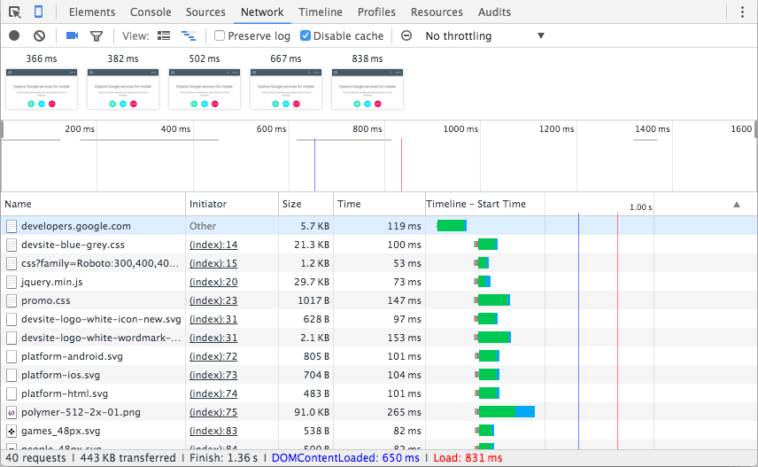
크롬 개발자 도구 - Network
크롬 개발자 도구(F12) – Network 탭
웹 브라우저와 웹 서버가 어떤 통신을 하고 있는지 모니터링 가능

Slide 8
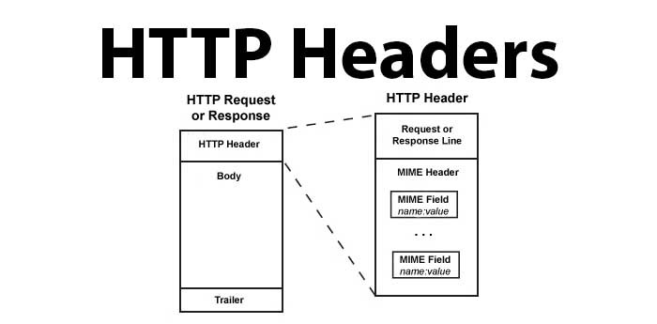
Header
Request Headers : 웹브라우저가 웹서버에 요청한 데이터
Response Headers : 웹서버가 웹브라우저의 요청에 맞게 응답한 데이터

Slide 9
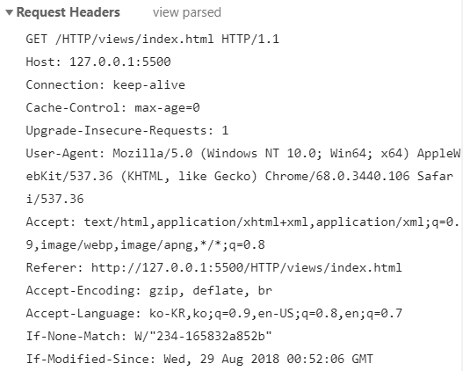
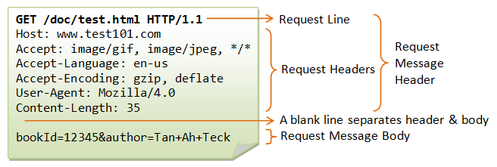
Request Message
GET은 메소드라고 하며 웹 브라우저와 웹서버가 어떤 방식으로 통신할 것인지에 대한 정보이다.
GET은 웹서버로부터 데이터를 가져오는 방식이다.

Slide 10
Request Message
Request header 파트에서 꼭 명시해줘야 하는 내용은 Host이다.
Host는 주소를 의미한다. 하나의 웹 서버는 여러 개의 도메인을 호스팅할 수 있는데,
이 Host 주소를 보고 적절한 정보를 보내줄 수 있다.(가상 호스트)

Slide 11
Request Message
User-Agent는 웹 브라우저의 다른 이름이다.
요청하는 웹 브라우저가 어떤 웹 브라우저인지 명시해준다.
또한 사용자가 사용중인 운영체제에 대한 정보도 보여준다.(이러한 정보에 대한 수집,활용 가능)

Slide 12
Request Message
웹 브라우저와 웹 서버간 주고 받는 데이터가 많을 때, 이를 압축해서 전송
웹 브라우저가 압축을 풀어서 처리할 수 있다. 네트워크 리소스 절약 가능
이 웹 브라우저가 어떤 압축 방식을 지원하는지 명시한 것이다. 웹서버가 이를 참고해서 전송함

Slide 13
Request Message
웹서버에 파일을 요청을 할 때마다 다운로드 받는 것은 효율적이지 않다.
해당 파일이 마지막으로 언제 다운받은 것인지 웹서버에게 알려주면
웹서버는 자신이 가지고있는 파일과 비교하여 업데이트 된 것이 있다면 보내주고, 아니라면 보내지 않는다.

Slide 14
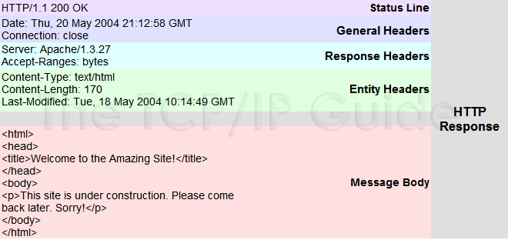
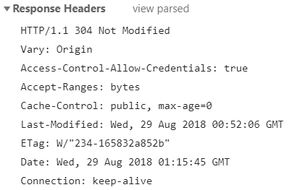
Response Message
Status code
1xx : Informational – 정보에 대한 전달
2xx : Successes – 성공
3xx : Redirection – 웹 브라우저가 다른 주소로 바로 보냄. 이러한 동작을 Redirection이라고 한다
4xx : Client Error – 클라이언트 오류. 없는 파일을 요청하거나 권한 없는 곳에 접속했을 경우 등
5xx : Server Error – 서버에 대한 오류

Slide 15
Response Message
해당 파일이 마지막으로 언제 수정됐는지 명시

Slide 16
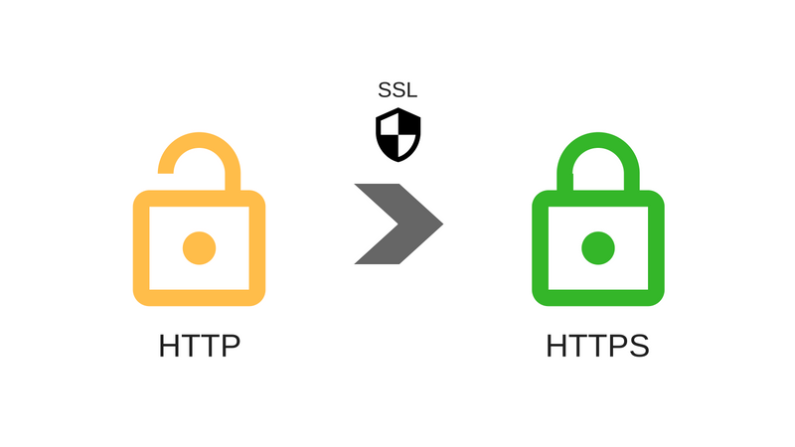
Additional – HTTPS, SSL
HTTP + Secure (보안)
로그인을 해야하는 사이트가 HTTPS를 사용하지 않는다면 이용하지 말아야한다.

Slide 17
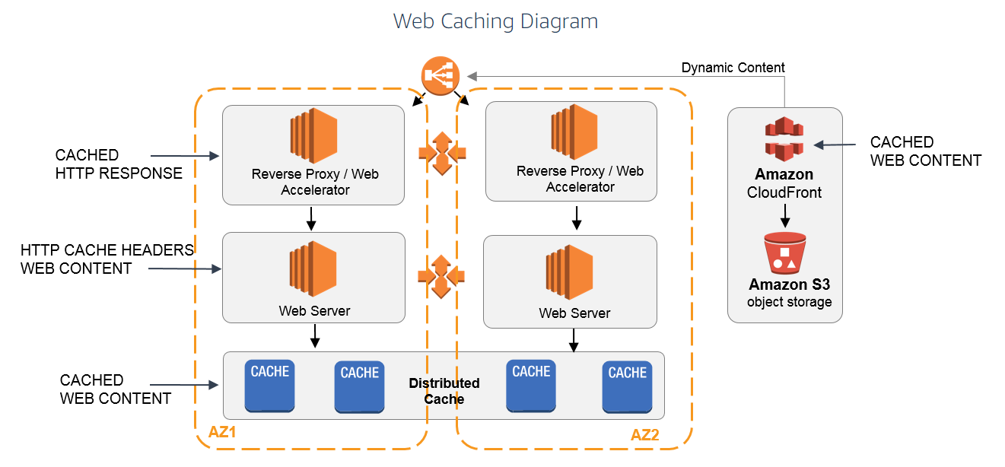
Additional - Cache
출처 : https://aws.amazon.com/ko/caching/web-caching/
이미 다운로드 받은 파일을 읽어서 성능, 속도 향상
내용이 갱신되었을 때도 웹브라우저가 알아챌수 없는 점은 문제이다.
강제로 캐시를 갱신시켜줘야 하지만 이도 문제가 있다.
이를 해결하고자 한다면 cache-control, pragma와 같은 것들을 살펴보자.

Slide 18
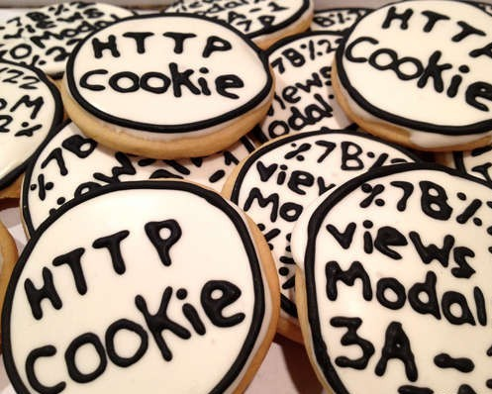
Additional - 개인화 – cookie
쿠키 값을 웹 브라우저에 설정하면, 사용자의 상태를 유지하고
사용자를 식별할 수 있다.
최근에는 더 향상된 기술인 web storag가 있다.

Slide 19
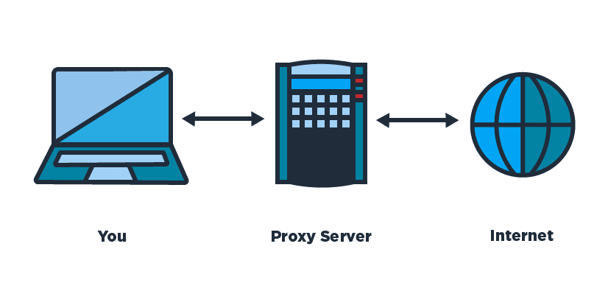
Additional - proxy
Proxy는 중개서버이다.
캐시를 대신해주거나 보안공격을 막아주고, 웹 서비스를 분산하는 등
다양한 일을 해준다.

Slide 20


Additional - Network Monitoring Tools
크롬 개발자 도구 > Network tab
와이어샤크(오픈소스, 무료) – PC의 모든 network monitoring 가능

